Slide 1
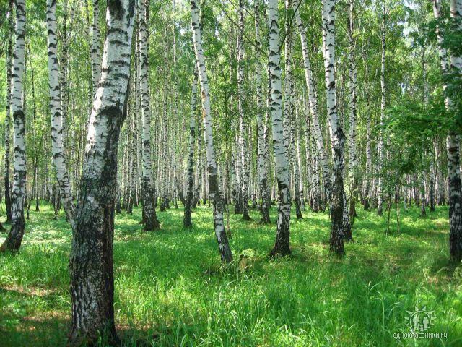
Берёзовый лес

Slide 2
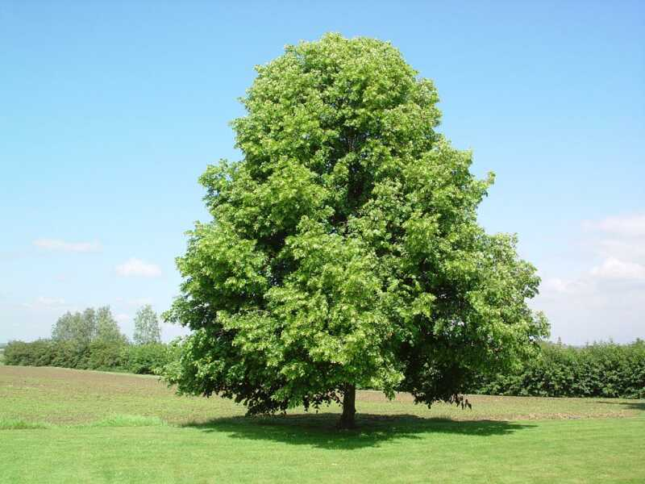
Липа

Slide 3
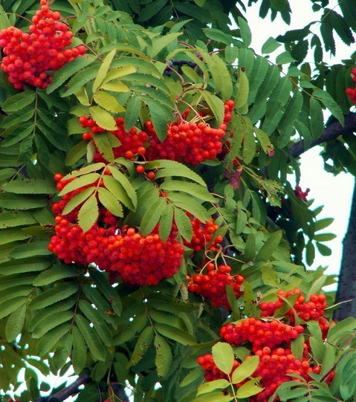
Рябина

Slide 4
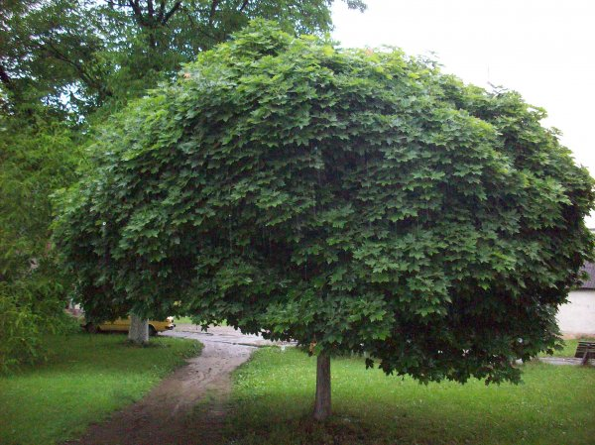
Клён

Slide 5
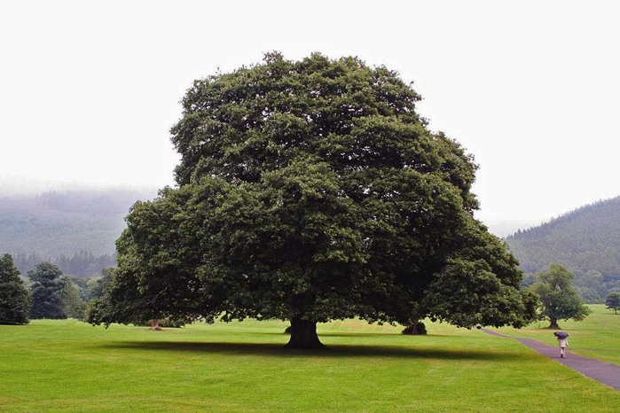
Дуб

Slide 6
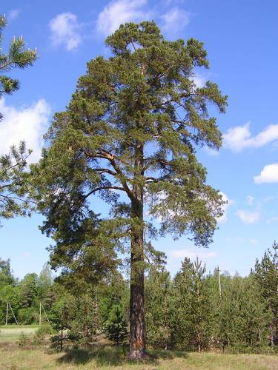
Сосна

Slide 7
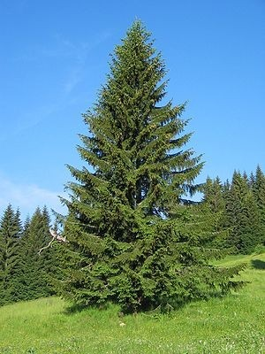
Ель

Slide 8
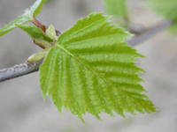
Лист какого дерева?

Slide 9
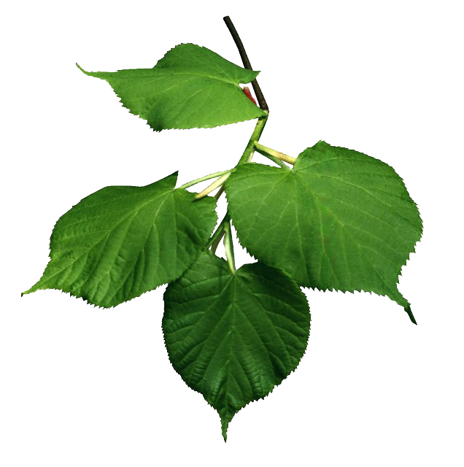
Лист какого дерева?

Slide 10
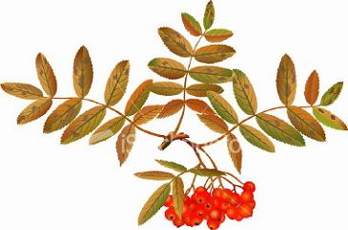
Чей листик ?

Slide 11
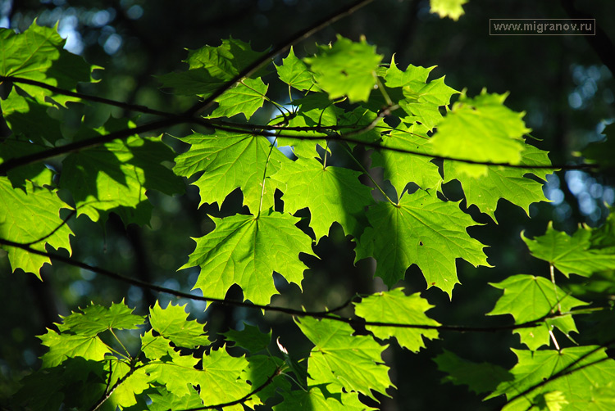
Ветка какого дерева ?

Slide 12
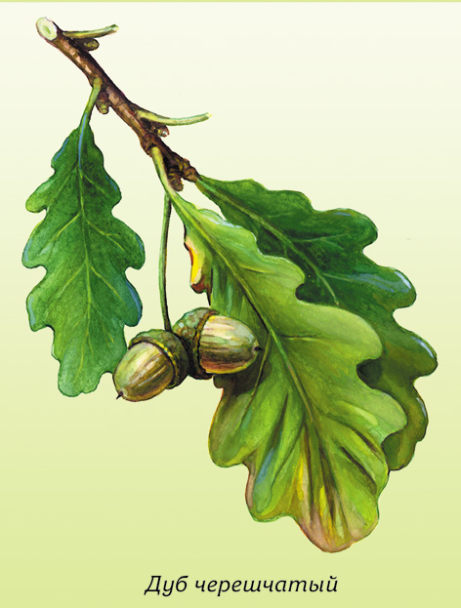
Листья какого дерева ?

Slide 13
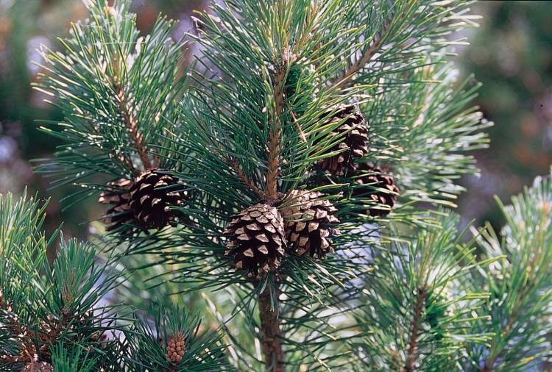
Ветка какого дерева ?

Slide 14
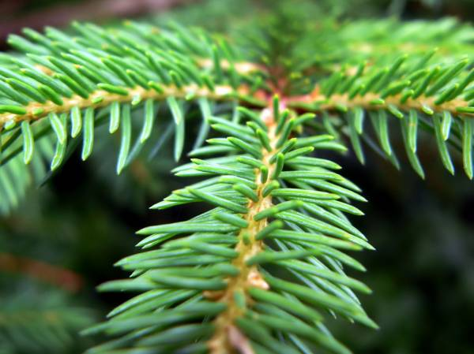
Ветка какого дерева ?

Slide 15
Берегите лес –
наше богатство

